Slide 1
第12章 计算机网络管理
随着计算机网络技术的发展，网络规模和复杂性的增加，以前的计算机网络管理技术已不能满足当前迅猛发展的网络。用户对网络的性能提出了更高的要求，网络管理被更多的人重视。因为网络管理的质量与网络的性能息息相关。

Slide 2
本章学习要点:
网络管理基础
网络管理协议
网络日常管理和维护
网络管理软件
网络管理的发展趋势

Slide 3
12.1 网络管理基础
网络管理技术是伴随着计算机网络和通信技术的发展而发展的，二者相辅相成，缺一不可。它是基于网络操作系统的一种应用平台。其目的是保证网络高效、正常的运行。

Slide 4
12.1.1 网络管理概述
随着计算机网络的不断发展，人们对其要求也在不断提高，已经不能满足于仅对网络设备，如交换机、路由器、服务器等的管理，也开始对上网行为及资产进行管理。及对网络运行状态进行监测和控制管理，以保证网络能够可靠的运行。

Slide 5
12.1.2 网络管理的功能
随着网络业务和应用的丰富，计算机网络管理变的至关重要。在计算机网络的质量体系中，网络管理是一个关键环节，网络管理的质量将直接影响网络运行的效率。一般来说，网络管理就是通过某种方式对网络进行管理，以使网络能正常高效地运行。
网络管理如此重要，其功能也有详细的划分。国际标准化组织（ISO）在ISO/IEC 7498-4文档型中，将网络管理详细划分为配置管理（Configuration Management）、性能管理（Performance Management）、故障管理（Fault Management）、安全管理（Safety Management）、记账管理（Accounting Management）五大功能。

Slide 6
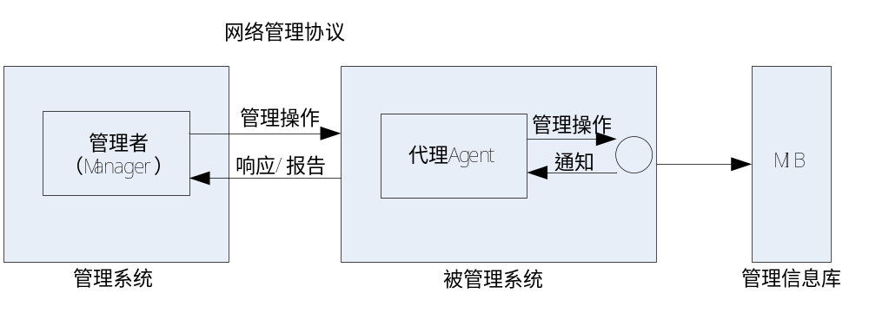
12.1.3 网络管理系统
网络管理系统（Network Management System）是一种通过结合软件和硬件用来对网络状态进行调整的系统，以保障网络系统能够正常、高效运行，使网络系统中的资源得到更好的利用，是在网络管理平台的基础上实现各种网络管理功能的集合。通常网络管理系统由以下几部分组成：
1．网络管理器
2．被管代理
3．网络管理协议
4．管理信息库

Slide 7
12.1.4 网络管理标准
为了能够支持各种网络互连便于管理，网络管理应遵从国际性组织，如国际标准化组织（ISO）、国际电话与电报顾问委员会（CCITT）等制定的系列标准。

Slide 8
12.2 网络管理协议
在计算机网络中，协议是通信双方彼此需遵循的规则及约定。同样网络管理协议是对网络管理系统中各个组成部分的通信方法，有这重要的作用。

Slide 9
12.2.1 网络管理协议简介
在前面章节中，我们已经提到网络管理协议是网络管理系统中最重要的部分。国际标准化组织（ISO）及其它一些组织为了解决Internet管理解决方案，而制定了一系列基于网络协议的网络管理标准。

Slide 10
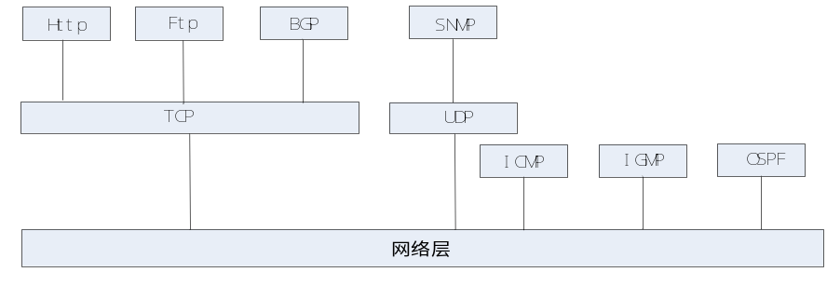
12.2.2 简单网络管理协议SNMP
SNMP（Simple Network Management Protocol）简单网络管理协议，它是在简单网关监控协议中加入符合Internet定义的SMI和MBI体系结构后形成的。
它的目标是管理Internet上来自不同生产设备厂家的软硬件平台，其基本功能包括网络性能监控、网络差错检测分析和网络配置。
1．介绍SNMP协议
2．SNMP协议的组成
3．SNMP协议体系结构
4．SNMP的协议数据单元
5．SNMP报文的发送和接收

Slide 11
12.3 网络管理软件
网管软件并没有太标准的分类方法，我们通常所认识的网管软件包括故障管理、性能管理、安全管理、配置管理和计费管理5种，而如果按照被管理的层次可以分为网元管理、网络层管理及业务管理3个层面，五大功能则可能贯穿在不同层次之中，网络设备厂商随设备给用户的主要是网元管理软件，完成设备级管理。即使是第三方软件厂商提供的网络层管理软件也是分为点产品和平台软件，点产品侧重于某种功能，而平台软件则能够涵盖所有主要的功能。

Slide 12
12.3.1 网络管理软件概述
网管软件相对来说比较智能，是真正将网络和管理进行有机结合的软件系统，具有“自动配置”和“自动调整’’功能。而且通常是采用基于B／S(浏览器／服务器)架构，一方面可实现远程管理，另一方面实现起来非常容易，只要有浏览器即可。对网管人员来说，只要把用户情况、设备情况，以及用户与网络资源之间的分配关系输入网管系统，系统就能自动地建立图形化的人员与网络的配置关系，并自动鉴别用户身份，分配用户所需的资源（如电子邮件、Web、文档服务等）。

Slide 13
12.3.2 网管软件的技术
从技术标准来说，目前基于IETF的SNMP协议已经是实际上的普遍网络管理软件的标准，以其简单实用、易于理解，得到了广泛的应用。另外，还有ITU-T的基于电信网的TMN 标准、基于ISO CMIP的标准和基于Web/CORBA标准的综合网管系统等。

Slide 14
12.4 网络故障分析与排除
在网络管理中，其网络维护也是非常重要工作之一。在网络中，经常会遇到硬件或软件方面的故障，这些故障往往给网络中用户的工作带来极大的不便。那么，如何快速而正确的分析故障并排除故障对于网络的管理尤其重要。

Slide 15
12.4.1 故障分析
当网络出现故障时，要迅速地诊断故障并排除故障，就需要有一个明确的步骤和策略，也就是应该及时重现故障并全面地收集发生的故障信息，然后对故障现象进行分析，根据分析得出的结果进行定位故障范围然后隔离故障。最后，根据具体情况排除故障。
在收集了足够的故障信息后，就可以对故障现象进行分析了。能够引起网络故障的因素有很多种，但总的来说可以将它们分为网络硬件故障和网络软件故障两大类。

Slide 16
12.4.2 网络硬件故障
在网络硬件故障中，根据故障的对象不同，可以将故障划分为：线路故障、路由故障和主机故障。

Slide 17
12.4.3 网络软件故障
在平常所见的网络故障中，除了硬件引起的故障，大多数的网络故障是由于软件的设置不当所造成的，本节主要介绍由于软件故障而引起的网络故障的诊断及排除方法。

